Slide 1
Svet dronov
Aplikácie dronov: Poľnohospodárstvo

Slide 2
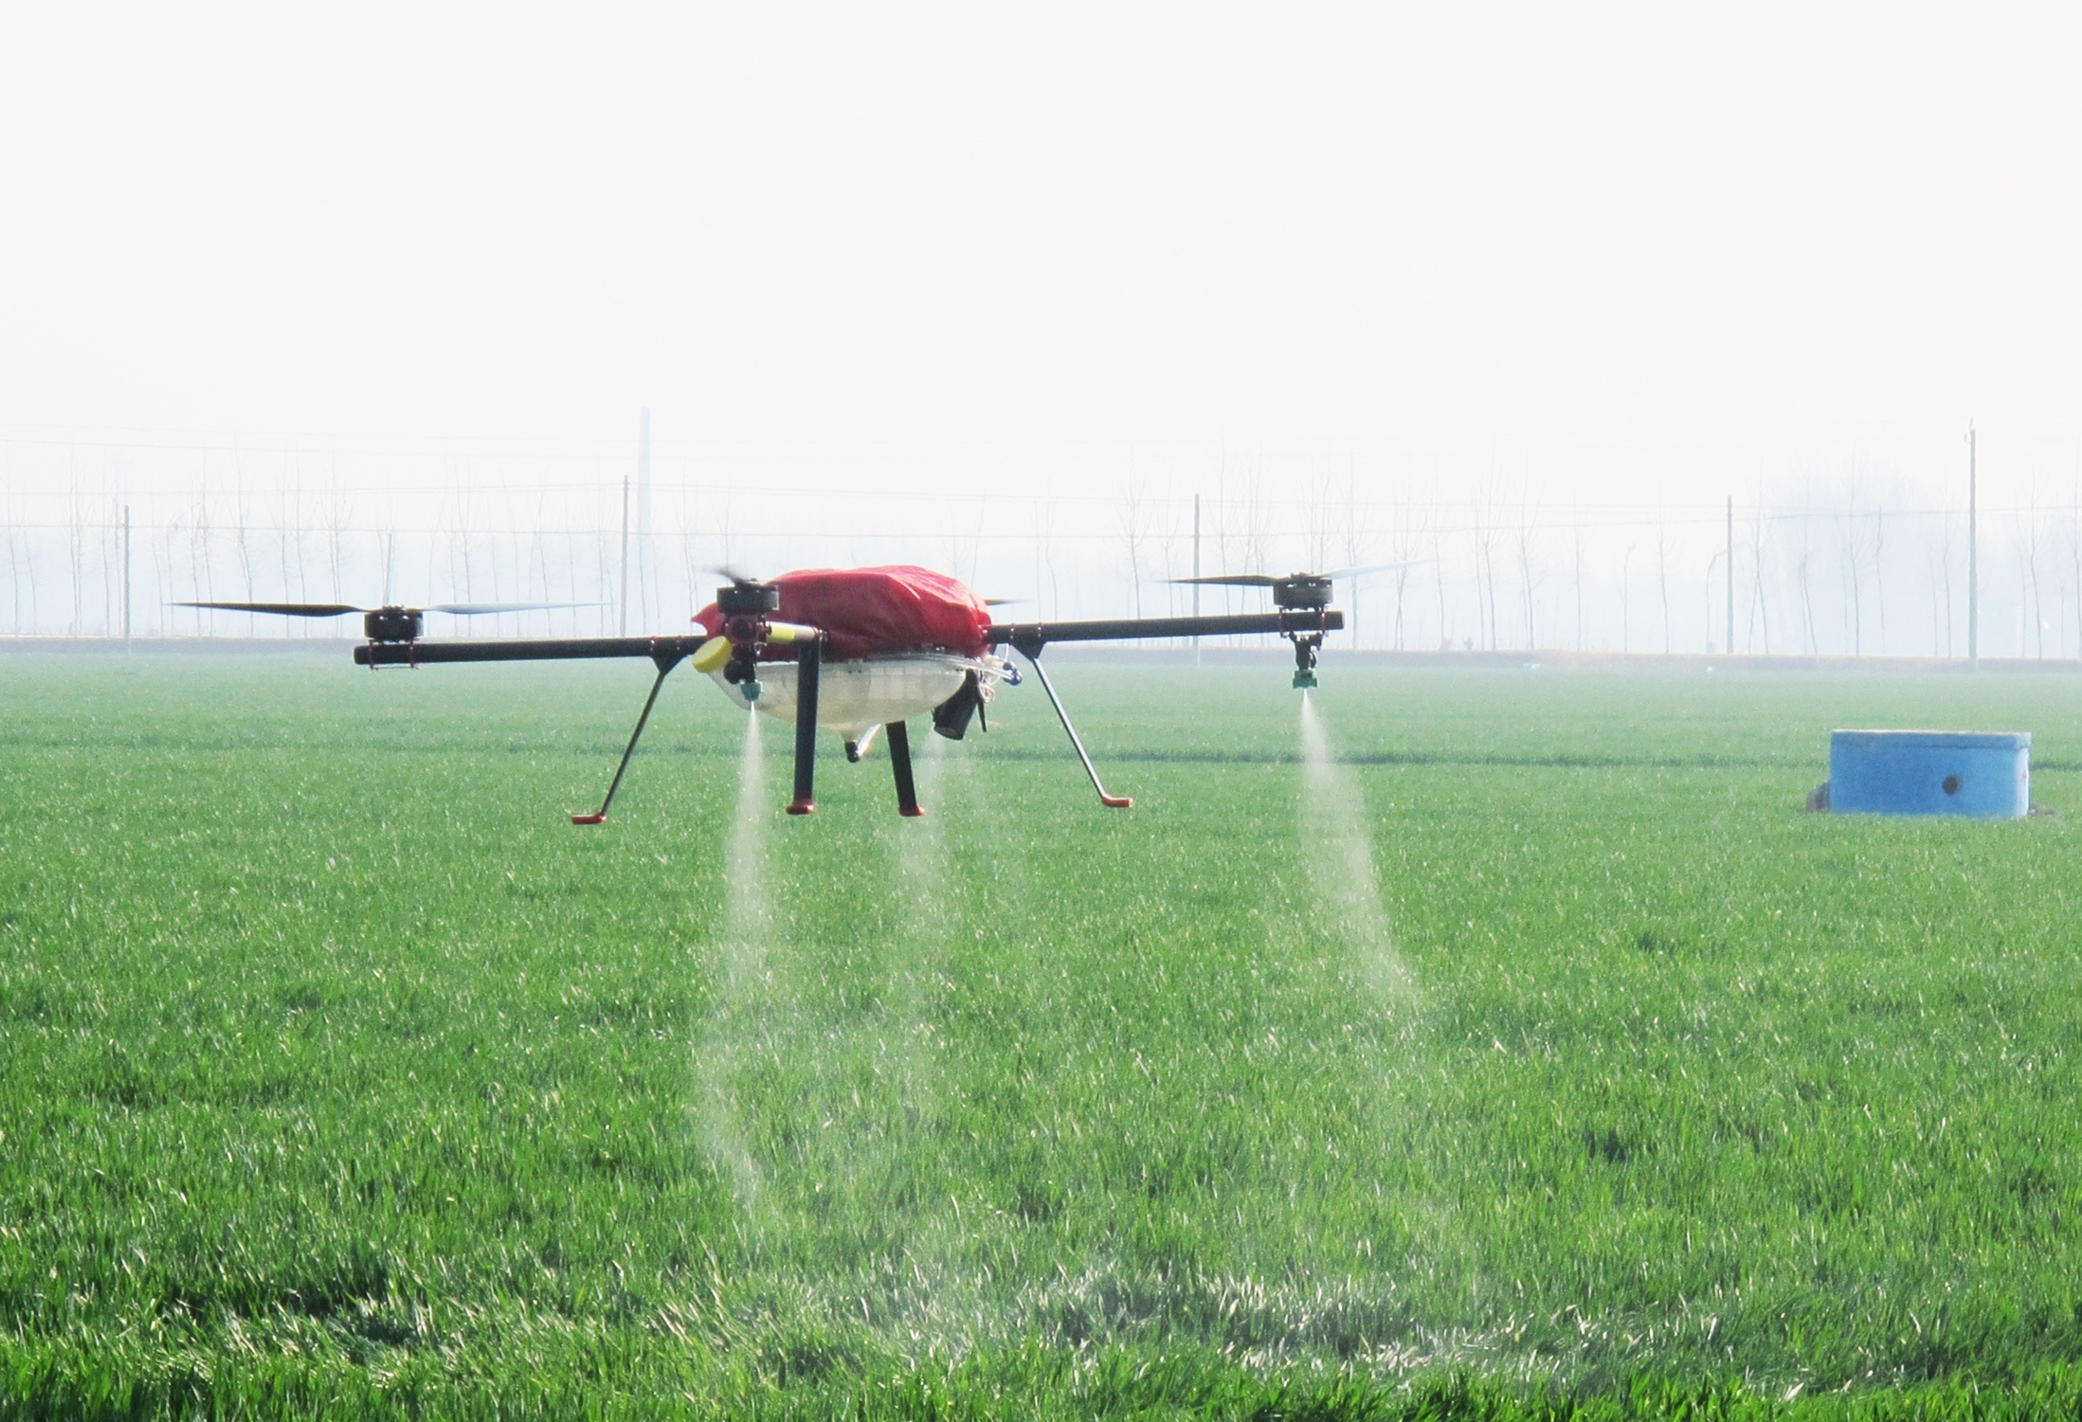
Aplikácie dronov:Poľnohospodárstvo
Japanese farmers have been using Yamaha's R-50 and RMAX unmanned helicopters to dust their crops since 1987.

Slide 3
?
Aplikácie dronov: Poľnohospodárstvo
Niektoré poľnohospodárske iniciatívy v Spojených štátoch používajú UAV na striekanie plodín, pretože sú často lacnejšie ako tradičný vrtuľník.

Slide 4
?
Aplikácie dronov: Poľnohospodárstvo
UAV sa v súčasnosti stávajú neoceniteľným nástrojom poľnohospodárov v iných aspektoch poľnohospodárstva, ako je monitorovanie hospodárskych zvierat, úrody a hladiny vody.

Slide 5
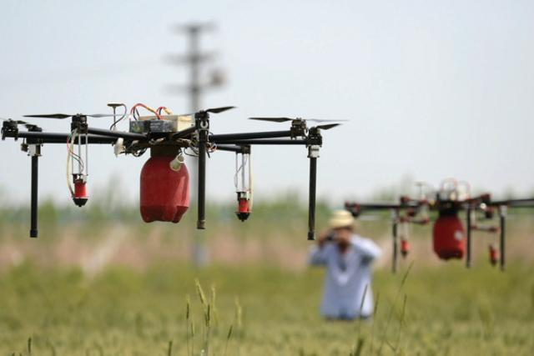
?
Aplikácie dronov: Poľnohospodárstvo
Hlavnými aplikáciami v poľnohospodárstve sú: identifikácia škodcov a škodlivých prírodných faktorov, ktoré sa vyskytujú každý rok a ovplyvňujú celkové výnosy.

Slide 6
?
Aplikácie dronov: Poľnohospodárstvo
Sofistikované UAV boli tiež použité na vytvorenie 3D obrazu krajiny, aby sa naplánovali ďalšie rozširovania a modernizácia.

Slide 7
?
Produkty na liečbu škodcov/chorôb pomocou drona
Pestovanie kapusty
Odstraňovanie škodcov: mlynárik kapustový (DELIA BRASSICAE)
Ošetrenie: IMIDAN 50 WP - 0,1% - tekutý roztok.

Slide 8
?
Produkty na liečbu škodcov/chorôb pomocou drona
Broskyňové a marhuľové sady
Odstraňovanie škodcov: Mora pruhovaná
Ošetrenie: Zmes založená na CYPERGUARD, DITHANE, EFORIA a ROVRAL 500.

Slide 9
?
Produkty na liečbu škodcov/chorôb pomocou drona
Vinič
Disease Control: hniloba, múčnatka a sivá pleseň hrozna.
Ošetrenie: Zmes založená na CURZATE MANOX, TOPSIN a APOLLO.

Slide 10
?
Produkty na liečbu škodcov/chorôb pomocou drona
Jablkové sady
Odstraňovanie škodcov: červivosť jabĺk
Ošetrenie: Zmes používajúca insekticíd Decis Mega 50 EW

Slide 11
?
Produkty na liečbu škodcov/chorôb pomocou drona
Morušové sady
Odstraňovanie škodcov: Hyphantria cunea
Ošetrenie: sprej insekticídy CALYPSO

Slide 12
?
Aplikácie dronov: Poľnohospodárstvo
Navyše, drone v poľnohospodárstve môže byť použité na identifikáciu: oblasť deficitu vlahy, odlesňovania a rekultiváciu pôdy.

